Slide 1
Virtualios realybės žaidimų kūrimas
Inžinerinio sprendimo ekonominis pagrindimas
Parengė:
Airidas Janonis
Eligijus Kiudys
Martynas Girdžiūna

Slide 2

INŽINERINIO SPRENDIMO PRISTATYMAS
Steigiama savo įmonė – Moonleaf studio, MB
Įmonės veikla orientuota į virtualios realybės žaidimų bei interaktyvių aplikacijų kūrimą
Tikslinė auditorija – fiziniai asmenys, kuriems yra 12 ar daugiau metų

Slide 3
Kodėl Mažoji bendrija?
Nariai neatsako už neįvykdytas prievoles
Nesunku įsteigti
Netaikomas minimalaus kapitalo reikalavimas
Neprivaloma dirbti su darbo sutartimis
Nedideli mokesčiai

Slide 4
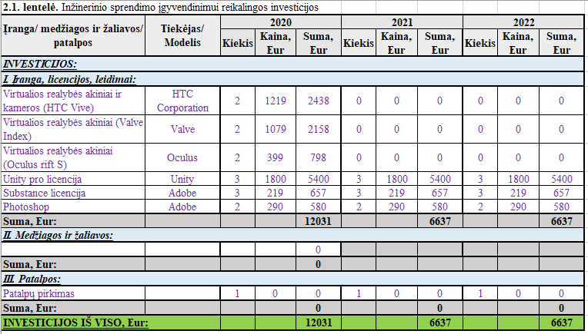
Investicijų prognozavimas

Slide 5
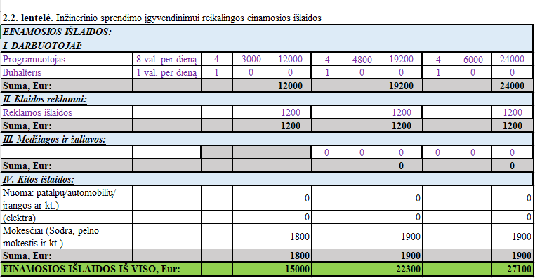
Išlaidų prognozavimas

Slide 6
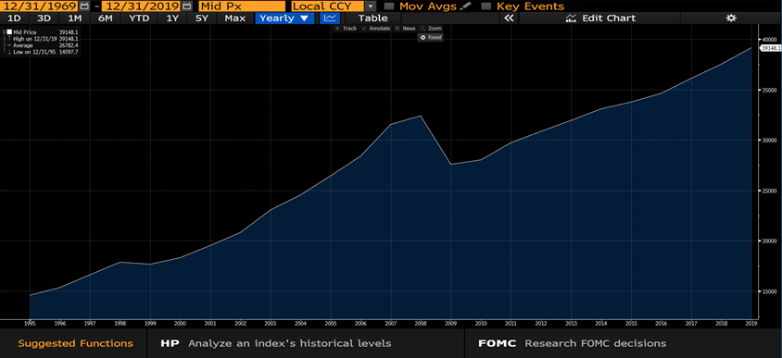
Makroekonomių rodiklių analizė – Lietuvos RBVP

Slide 7
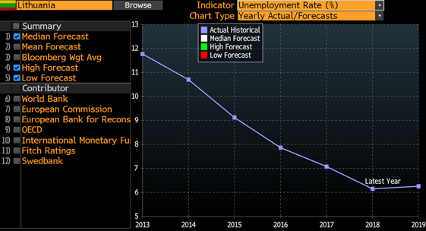
Makroekonomių rodiklių analizė – Lietuvos nedarbingumo lygis

Slide 8
Makroekonomių rodiklių analizė – išleidžiami pinigai

Slide 9
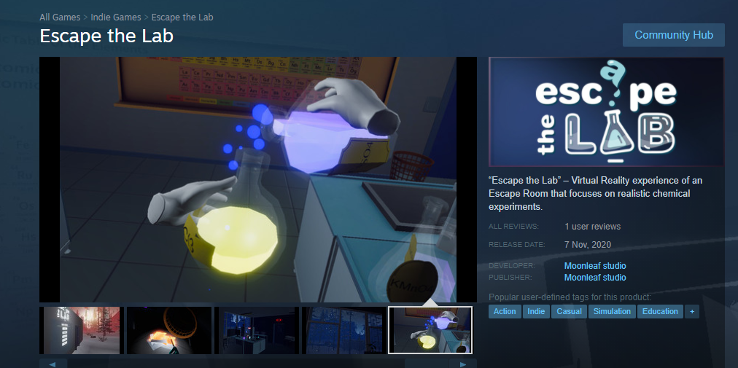
Makroekonomių rodiklių analizė - Produktas

Slide 10
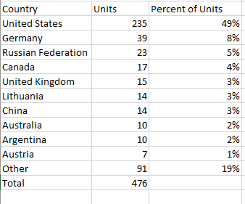
Makroekonomių rodiklių analizė – JAV ECOW

Slide 11
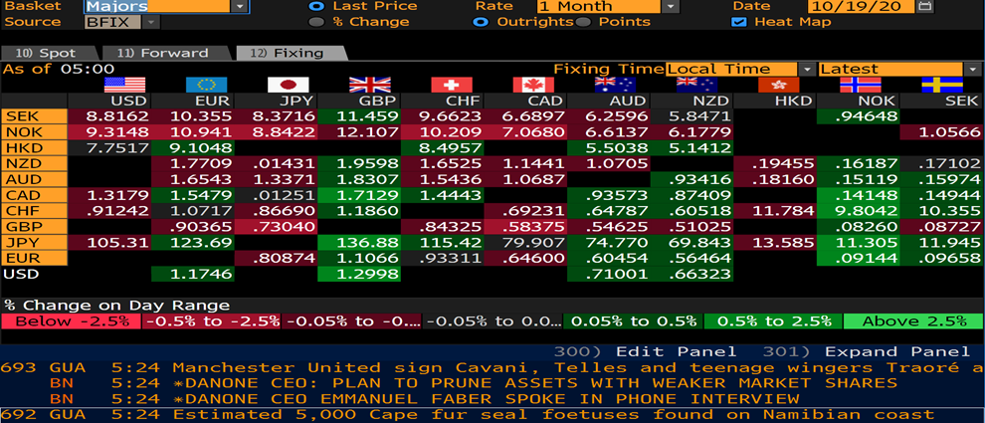
Valiutų kursų analizė ir prognozavimas – valiutų žemėlapis

Slide 12
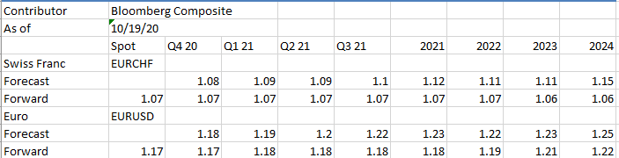
Valiutų kursų analizė ir prognozavimas – Euro vertė

Slide 13
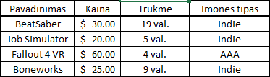
Kainodara ir pardavimo pajamų prognozavimas
Dažniausiai yra dviejų tipų žaidimų leidėjai – Indie ir AAA
AAA žaidimai kuriami didelių komandų
Indie žaidimai dažniausiai kuriami mažesnių komandų

Slide 14
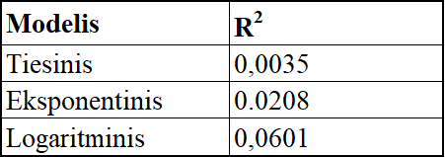
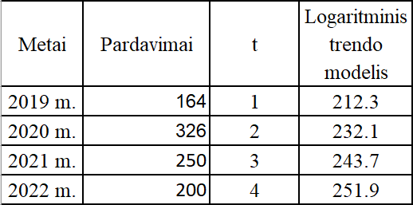
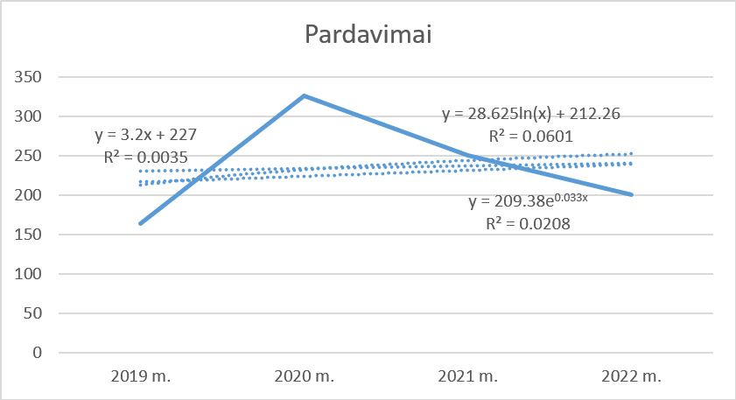
Kainodara ir pardavimo pajamų prognozavimas

Slide 15
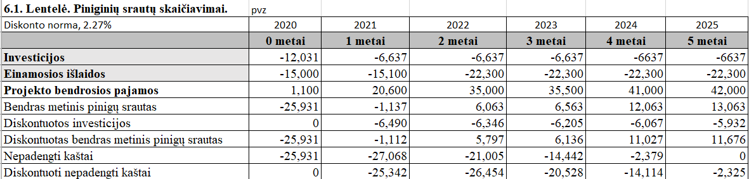
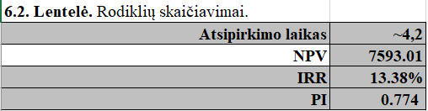
Atsipirkimo laiko, grynosios dabartinės vertės, vidinės grąžos normos ir pelningumo indekso skaičiavimas

Slide 16
Išvados
Įvertinta rinka, konkurentai
Sukurtas verslo modelis

Slide 17
Klausimai?

